Slide 1

Лаборатория Касперского:
Централизация и информационная безопасность

Slide 2

Мы считаем, что каждый – от пользователя домашнего компьютера до крупной компании и правительства – должен иметь возможность защитить то, что дорого для него. Неважно, идет ли речь о частной жизни, семье, финансах, бизнесе или критической инфраструктуре, мы работаем над тем, чтобы обеспечить защиту всего.
Евгений Касперский,
генеральный директор
«Лаборатории Касперского»

Slide 3

КРАТКО О «ЛАБОРАТОРИИ КАСПЕРСКОГО»

Slide 4
ФАКТЫ
Основа
Цифры
Достижения
Основана в 1997 году, возглавляется Евгением Касперским
> 20 миллионов активаций продуктов в год
Входит в четверку крупнейших в мире производителей решений для защиты конечных устройств**
Работает на 5 континентах в 200 странах и территориях
~ 3500 высоко квалифицированных специалистов
Обладатель статуса «Лидер» в Магическом квадранте Gartner в категории Endpoint Protection Platforms***
Разрабатывает инновационные IT-решения для защиты корпоративных и домашних пользователей
619 млн долларов — глобальная неаудированная выручка в 2015 году*
+13% - годовой рост в локальных валютах
Решения компании получили высокие оценки и награды в независимых тестах и обзорах****
> 400 000 000
пользователей по всему миру защищены нашими решениями
* В соответствии с МСФО
** Worldwide Endpoint Security Market Shares, 2014: Success of Midsize Vendors (IDC # US40546915, December 2015).
*** Gartner, Magic Quadrant for Endpoint Protection Platforms, Peter Firstbrook, Eric Ouellet, 01 February 2016
**** kaspersky.ru/top3

Slide 5
ГЕОГРАФИЯ
200
37
стран и
территорий
региональных офисов
Северная Америка
Канада Мексика
США
Европа Австрия
Великобритания
Германия
Израиль
Испания
Италия
Нидерланды
Польша
Португалия
Россия
Румыния
Скандинавия
Украина
Франция
Чехия
Швейцария
Азия
Гонконг
Индия
Казахстан
Китай
Малайзия
ОАЭ
Сингапур
Турция
Южная Корея
Япония
Африка
ЮАР
Австралия
Южная Америка
Бразилия

Slide 6
НАШИ ПРИНЦИПЫ
ПРОЗРАЧНОСТИ ВЕДЕНИЯ БИЗНЕСА
Данные, отправляемые в «Лабораторию Касперского», обезличены и не содержат конфиденциальной информации пользователя
Мы находим и нейтрализуем угрозы независимо от их происхождения или предназначения
Мы сотрудничаем с правительствами и правоохранительными органами разных стран в целях борьбы с киберугрозами
Мы придерживаемся принципов честной и прозрачной разработки решений и технологий
Мы сотрудничаем с другими представителями индустрии IT-безопасности в рамках совместных расследований киберинцидентов

Slide 7



НАША РОЛЬ В МИРОВОМ СООБЩЕСТВЕ ПО
IT-БЕЗОПАСНОСТИ
Мы участвуем в расследованиях и операциях по противодействию киберугрозам совместно с мировым сообществом по информационной безопасности, международными организациями, такими как Интерпол и Европол, правоохранительными органами и центрами CERT по всему миру
Мы организуем регулярные учебные курсы для сотрудников Интерпола, Европола и полицейских структур в ряде стран, например, для полиции Лондона
Наши эксперты выступают на мировых конференциях, например, на Всемирном экономическом форуме в Давосе
Мы ежегодно проводим конференцию Security Analyst Summit, которая объединяет лучших экспертов в вопросах IT-безопасности
Мы участвуем в некоммерческой международной инициативе Securing Smart Cities, направленной на решение проблем кибербезопасности «умных городов»
Компания является членом Консорциума промышленного Интернета (Industrial Internet Consortium), который помогает организациям максимально быстро и удобно интегрировать физические и цифровые среды

Slide 8








МЕЖДУНАРОДНЫЕ НАГРАДЫ И ПРИЗНАНИЕ
БОЛЬШЕ ТЕСТОВ.
БОЛЬШЕ НАГРАД.
БОЛЬШЕ ЗАЩИТЫ.
kaspersky.ru/top3
«Лаборатория Касперского»
Участие в 94
тестах/обзорах
Первые места – 60
TOP 3 – 82%
Попадание в тройку лидеров
Примечания:
Включает тесты продуктов для бизнеса, домашних пользователей и мобильных приложений ща 2015 год.
В обзор включены тесты, проведенные следующими независимыми лабораториями: AV-Comparatives, AV-Test, Dennis Technology Labs, MRG Effitas, NSS Labs, PC Security Labs, VirusBulletin.
Тестировались все доступные защитные технологии против известных, неизвестных и комплексных угроз.
Диаметр круга соответствует числу занятых первых мест.
Avira
ESET
Bitdefender
Symantec
Quick Heal
Sophos
Avast
BullGuard
Trend Micro
G DATA
AVG
Panda Security
F-Secure
Intel Security (McAfee)
Microsoft
Число независимых тестов/обзоров

Slide 9
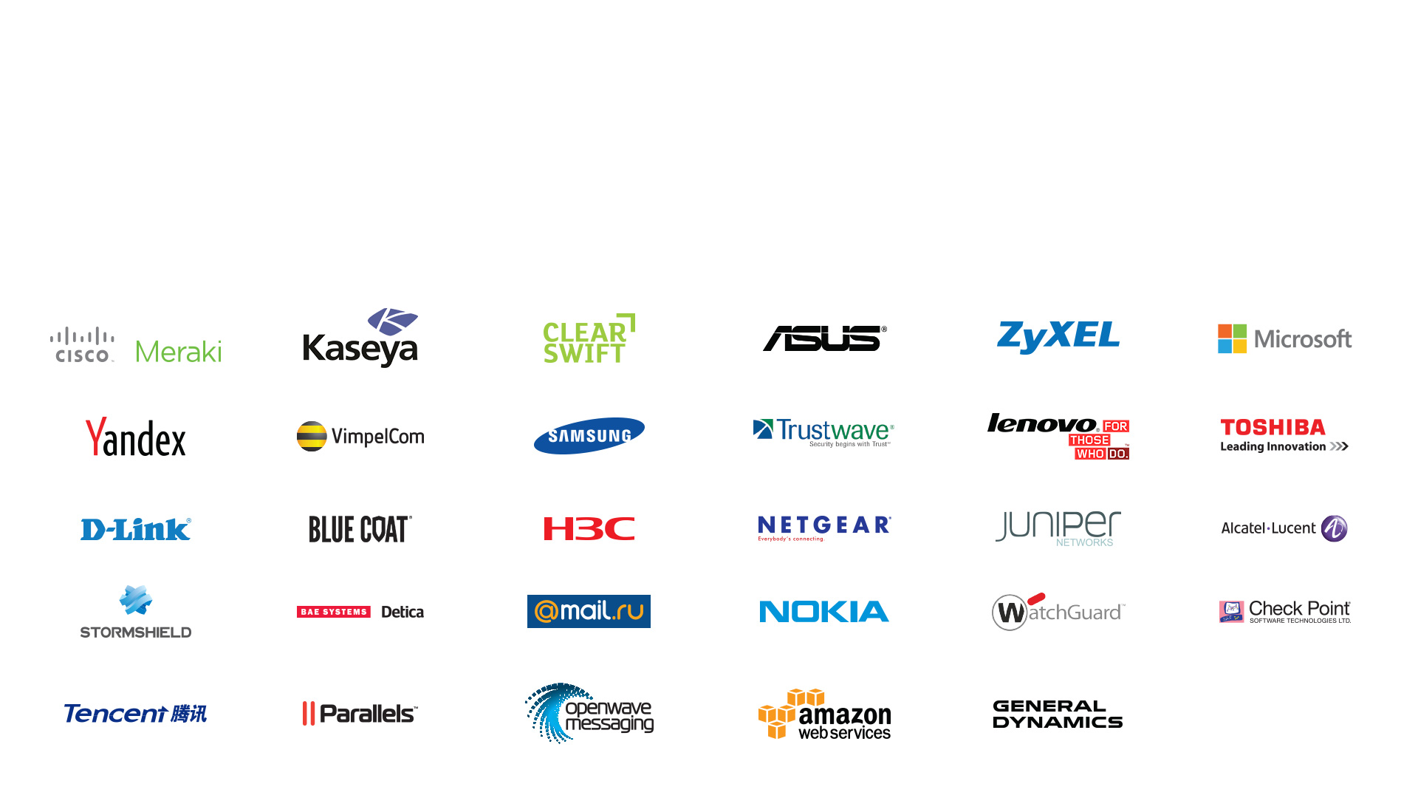
ТЕХНОЛОГИЧЕСКИЕ ПАРТНЕРЫ
~120
лидеров индустрии доверяют нам защиту своих клиентов
Интеграция технологий
Собственные марки / Кобрендинг
Предустановка / Набор продуктов
Предзагрузка

Slide 10

ОБ УГРОЗАХ

Slide 11

ЭКСПЕРТЫ
1/3
310000
новых вредоносных файлов обнаруживает «Лаборатория Касперского» ежедневно
40+
наших
сотрудников –
R&D специалисты
ведущих мировых экспертов в сфере IT-безопасности
Наш глобальный центр исследований и анализа угроз постоянно изучает самые сложные киберугрозы и борется с ними

Slide 12
ТЕНДЕНЦИИ И УГРОЗЫ
Мы понимаем глобальные IT-тенденции и угрозы, связанные с ними
Большие объемы данных
Интернет вещей
Консьюмеризация
и мобильность
Рост онлайн-торговли
Облака и виртуализация
Критическая инфраструктура под ударом
Угроза конфиденциальности
частной жизни и личных данных
Фрагментация Интернета
Слияние киберпреступности и целевых атак
Мобильные угрозы
_{Онлайн-банкинг}
Вредоносное ПО для банкоматов
Кибернаемники
Целевые атаки
Коммерциализация целевых атак
Хактивизм
Атаки на поставщиков
Снижение стоимости целевых атак
Интернет вещей
Атаки на
в зоне риска
Массивные утечки данных
гостиничные сети
Программы-стиратели и киберсаботаж
Программы-
Финансовый фишинг
Угрозы для
вымогатели
Атаки на терминалы самообслуживания
умных городов

Slide 13
НАШИ ИССЛЕДОВАНИЯ
Мы находим и пристально изучаем самые сложные в мире угрозы
Duqu 2.0
TeamSpy
Darkhotel
Darkhotel
Naikon
2010
Stuxnet
Miniduke
MsnMM
Campaigns
CosmicDuke
Hellsing
Gauss
RedOctober
Satellite Turla
Metel
Regin
Sofacy
2011
Duqu
2012
Flame
2013
Icefog
2014
2015
2016
Careto / The Mask
Carbanak
miniFlame
Winnti
Wild Neutron
Adwind
Epic Turla
Desert Falcons
NetTraveler
Blue Termite
Energetic Bear / Crouching Yeti
Equation
Kimsuky
Spring Dragon
Animal Farm

Slide 17

РЕШЕНИЯ И СЕРВИСЫ «ЛАБОРАТОРИИ КАСПЕРСКОГО»

Slide 18
НАШИ КЛИЕНТЫ
Наши решения и сервисы доступны самому широкому кругу – от индивидуальных домашних пользователей до крупных предприятий, критически важных инфраструктурных объектов и правительственных организаций
ИНДУСТРИАЛЬНЫЕ ОБЪЕКТЫ
КРУПНЫЕ ПРЕДПРИЯТИЯ
СРЕДНИЙ И
МАЛЫЙ БИЗНЕС
МИКРОБИЗНЕС
ДОМАШНИЕ ПОЛЬЗОВАТЕЛИ
>270 000
корпоративных клиентов по всему миру
>400 000 000
пользователей наших технологий во всем мире

Slide 19
НАШИ КЛИЕНТЫ
Мы работаем в разных секторах экономики. Наши решения успешно защищают 270 000 корпоративных клиентов по всему миру вне зависимости от их размера или сферы деятельности
Общественные организации
Частные компании
~8 800
~31 000
Правительство
клиентов в
клиентов в
Образование
148
странах
~5 200
134
клиентов в
странах
Здравоохранение
95
странах
~6 400
клиентов в
125
странах
Банки и финансы
Строительство
Туризм
Информация
Транспорт
Нефтегазовая отрасль
Технологии
Телекоммуникации

Slide 20
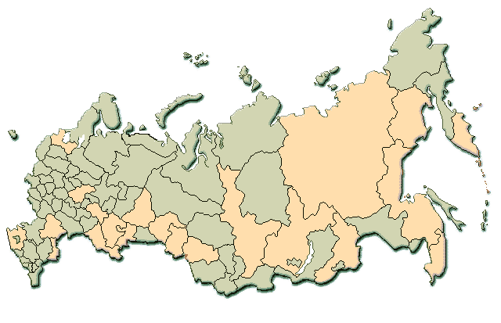
СОГЛАШЕНИЯ И ЦЕНТРАЛИЗАЦИЯ
Новосибирская область (15000 ПК, серверов 3000 почтовых ящиков)
Республика Саха (5000 ПК, серверов и почтовых ящиков)
Приморский край (2500 ПК, серверов и почтовых ящиков)
Хабаровский край ((2500 ПК, серверов и почтовых ящиков)
Администрация Волгоградской области (4300 ПК и серверов и 4300 почтовых ящиков)
Республики Татарстан (9 000 ПК, серверов и почтовых ящиков)
Республики Башкортостан (3000 ПК, серверов и 9000 почтовых ящиков)
Оренбургская области (2600 ПК, серверов и 3000 почтовых ящиков)
Администрации городских округов Свердловской области (4000 ПК, серверов и почтовых ящиков);
Администрация города Омска (2500 ПК, серверов и почтовых ящиков)

Slide 21
СОГЛАШЕНИЯ И ЦЕНТРАЛИЗАЦИЯ
Забайкальский край (3900 ПК, серверов и почтовых ящиков)
Красноярский край (3000 ПК, серверов и почтовых ящиков)
Правительство Челябинской области (2500 ПК, серверов и почтовых ящиков)
Омская область (3600 ПК, серверов и почтовых ящиков)
Администрация Екатеринбурга (3000 ПК, серверов и почтовых ящиков)
Правительство Тюменской области (3400 ПК, серверов и почтовых ящиков)
Астраханская область
Правительство Санкт-Петербурга
Нижегородская область

Slide 22
НОВОСИБИРСКАЯ ОБЛАСТЬ
Защита рабочих станций – Kaspersky Endpoint Security для бизнеса
Защита серверов - Kaspersky Endpoint Security для бизнеса
Защита виртуальных сред - Kaspersky Security для виртуальных сред
Защита электронной почты - Kaspersky Security для защиты почты
Управление из единого центра - Kaspersky Security Center

Slide 23





KASPERSKY SECURITY ДЛЯ БИЗНЕСА: состав платформы
  Управление всеми компонентами защиты из единой консоли Kaspersky Security Center
  СИСТЕМНОЕ АДМИНИСТРИРОВАНИЕ
  Обнаружение уязвимостей и управление установкой исправлений, а также расширенные возможности управления клиентскими системами
  ЗАЩИТА ОТ ВРЕДОНОСНОГО ПО
Защита от известных, неизвестных и сложных угроз
  вкл. поддержку
  SIEM-систем
KASPERSKY
SECURITY CENTER
  СРЕДСТВА КОНТРОЛЯ РАБОЧИХ МЕСТ
  Контроль программ, Контроль устройств и Веб-Контроль
ШИФРОВАНИЕ ДАННЫХ
Полностью интегрированная защита данных
  разграничение прав администраторов по ролям (RBAC)
вкл. двухфакторную аутентификацияю
  вкл. тестовую среду режима
  «Запрет по умолчанию»
ЗАЩИТА МОБИЛЬНЫХ УСТРОЙСТВ
Обеспечение безопасности смартфонов и планшетов и управление ими
вкл. портал самообслуживания
и веб-консоль
Notes:
Kaspersky Security для бизнеса — это комплексное решение по защите конечных устройств, со средствами для их контроля и инструментами управления, интегрированными в единую платформу. В него входят следующие защитные компоненты (сверху по часовой стрелке):
1) Защита от вредоносного ПО. Эффективная многоуровневая технология «Лаборатории Касперского» обеспечивает защиту в том числе от зарождающихся и неизвестных сложных угроз.
2) Инструменты детализированного контроля приложений, устройств и работы в интернете, дополненные технологией динамических белых списков и контролем активности программ.
3) Защита мобильных устройств, в том числе средства защиты рабочих мест, а также средства управления устройствами и приложениями для мобильных телефонов и планшетов на базе Android, iOS и Windows, включая портал самообслуживания для пользователей.
4) Полностью интегрированные мощные средства шифрования данных, позволяющие применять единые политики контроля и шифрования, обеспечивающие соблюдение конфиденциальности данных даже в том случае, когда они попадают в чужие руки.
5) Набор инструментов системного администрирования, в том числе для мониторинга уязвимостей и автоматической установки исправлений, а также для развертывания систем, учета и управления лицензиями.

Slide 24







Защита виртуальных сред
РАЗРАБОТАНО СПЕЦИАЛЬНО ДЛЯ ВИРТУАЛЬНЫХ СРЕД
ЕДИНАЯ КОНСОЛЬ УПРАВЛЕНИЯ БЕЗОПАСНОСТЬЮ ФИЗИЧЕСКИХ, МОБИЛЬНЫХ И ВИРТУАЛЬНЫХ УСТРОЙСТВ
ПОДДЕРЖКА ВСЕХ ОСНОВНЫХ ТЕХНОЛОГИЙ ВИРТУАЛИЗАЦИИ ОТ VMWARE, MICROSOFT И CITRIX
ОТМЕЧЕННОЕ НАГРАДАМИ АНТИВИРУСНОЕ ЯДРО
ИНТЕГРАЦИЯ С ОБЛАЧНОЙ СЕТЬЮ БЕЗОПАСНОСТИ KASPERSKY SECURITY NETWORK
24

Slide 25
Защита электронной почты
Проверка входящих, исходящих и сохраняемых писем
Защита от вредоносного ПО в режиме реального времени
Интеллектуальный спам-фильтр для снижения трафика
Контроль над распространением конфиденциальной информации
Гибкое администрирование

Slide 26
Как оптимизируем затраты
Экономия при централизованной закупке может составить от 30 до 50% за счет объединения более мелких разрозненных закупок и использования более выгодного ценового диапазона.

Slide 27
МЫ ЗАЩИЩАЕМ САМОЕ ВАЖНОЕ

